Slide 1
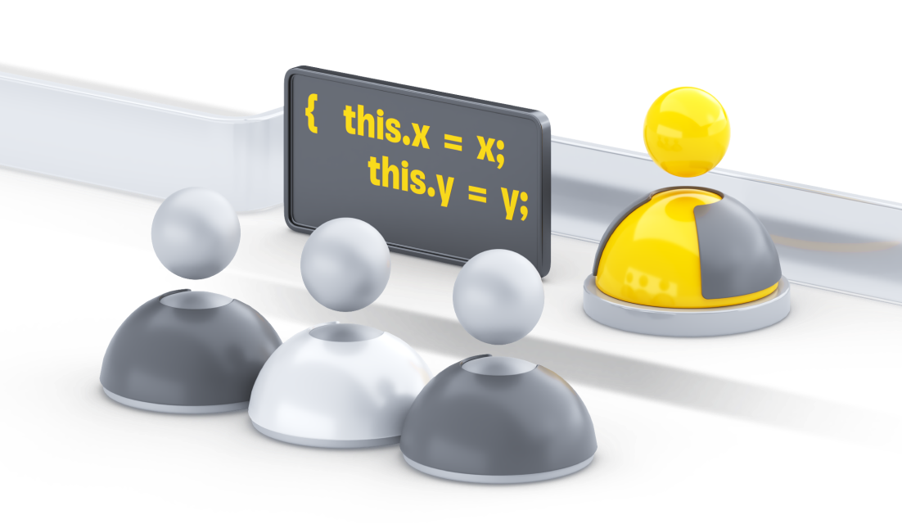
Математика

Slide 2
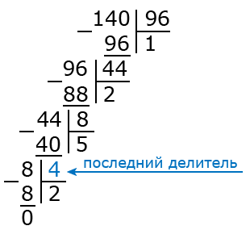

Алгоритм Евлклида
Будем из большего числа вычитать меньшее, пока не получим 0

Slide 3
Наименьшее общее кратное
Как найти LCM?

Slide 4
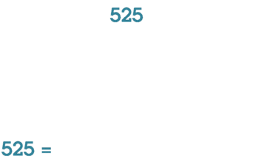
Факторизация
Как найти все множители числа?
Нужно ли проходить по всем числам?
Сколько всего может быть множителей у числа? Как проверить число на простоту?

Slide 5
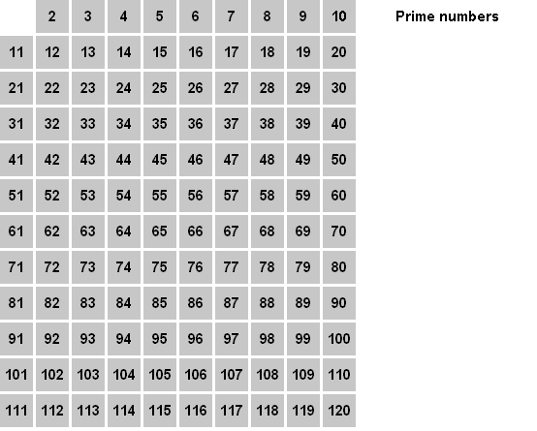
Решето Эратосфена
Как найти все простые числа на отрезке?

Slide 6
Решето Эратосфена
Как найти все простые числа на отрезке?

Slide 7

Обратное по модулю
Как разделить число, когда мы делаем операции по модулю?
Как найти обратное?
Найти обратное число
Умножить на него
Возвести число в степень
gcd_ex

Slide 8
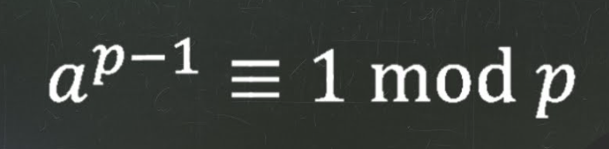
(малая) Теорема Ферма

Slide 9
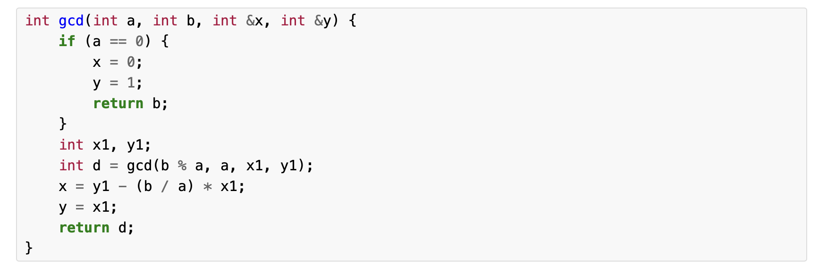
Расширенный алгоритм Эвклида

Slide 10

Декомпозиция задачи на подзадачи
Разбивайте задачи на подзадачи
Делайте предположения: “если я смогу найти минимум, то …”
Задачи обычно состоят из нескольких логических шагов
Если не можете придумать решение, то можете прикинуть какое от вас ждут решение на основе ограничений.
Если идей совсем нет, то можете просто вспоминать все алгоритмы, которые знаете

Slide 11

Спасибо!

